Slide 1


Io Che Amo Solo Te
Sergio Endrigo
Formatação: nassifslides 15/08/2013

Slide 2
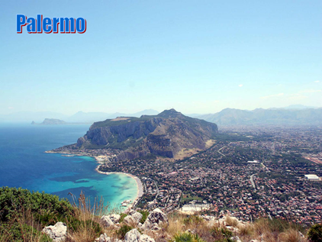
C'è gente che ha avuto mille cose
Tutto il bene, tutto il male del mondo
Io ho avuto solo te
E non ti perderò
Non ti lascerò
Per cercare nuove aventure

Slide 3

C'è gente che ama mille cose
E si perde per le strade del mondo
Io che amo solo te
Io mi fermerò
E ti regalerò
Quel che resta della mia gioventú

Slide 4
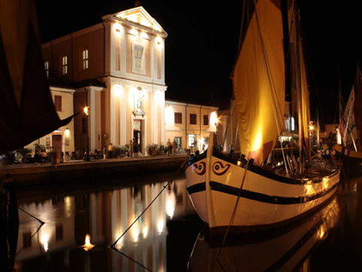

Slide 5
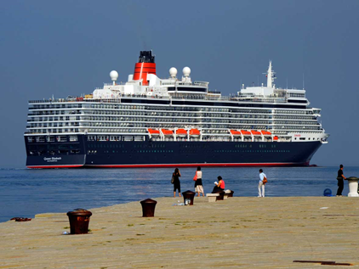
Io ho avuto solo te
E non ti perderò
Non ti lascierò
per cercare nuove illusioni

Slide 6
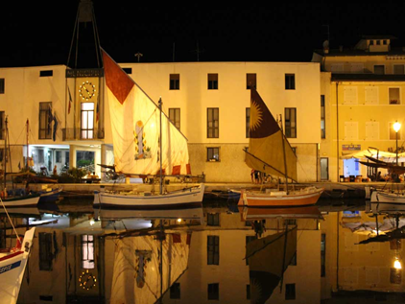
C'e gente che ama mille cose
E si perde per le strade del mondo
Io che amo solo te
Io mi fermerò
E ti regalerò
Quel che resta della mia gioventù

Slide 7


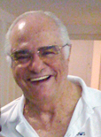
Io Che Amo Solo Te
Sergio Endrigo
C'è gente che ha avuto mille cose
Tutto il bene, tutto il male del mondo
Io ho avuto solo te
E non ti perderò
Non ti lascerò
Per cercare nuove aventure
C'è gente che ama mille cose
E si perde per le strade del mondo
Io che amo solo te
Io mi fermerò
E ti regalerò
Quel che resta della mia gioventú
Io ho avuto solo te
E non ti perderò
Non ti lascierò
per cercare nuove illusioni
C'e gente che ama mille cose
E si perde per le strade del mondo
Io che amo solo te
Io mi fermerò
E ti regalerò
Quel che resta della mia gioventù
Io Che Amo Solo Te
Formatação:
nassifslides
15/08/2013
Imagens: Internet
Sergio Endrigo

